Slide 1
Masked Modeling em Deep Learning
Frederico Maciel de Mello | Luan Pedro de Souza Silva
Seminário, 16/10

Slide 2
O que é Masked Modeling
Estratégia de aprendizado em que parte dos dados de entrada é propositalmente ocultada (mascarada)
O modelo é treinado para prever ou reconstruir a informação ausente
Ideia-chave (material do colega): o próprio dado fornece a supervisão
A parte original funciona como referência para verificar o que o modelo previu ou reconstruiu
Quatro etapas: ocultar uma parte da entrada, usar o visível como contexto,
prever ou reconstruir o conteúdo mascarado e aprender representações úteis dos dados

Slide 3
Por que usar: motivações
Treino de deep learning depende de grandes quantidades de dados rotulados, caros e demorados de obter
Masked modeling aproveita dados não rotulados: a tarefa de aprendizado nasce do próprio dado
Reduz a dependência de dados rotulados
Aprende representações relevantes dos dados
Explora o contexto e as relações entre as partes da entrada
Serve de pré-treinamento para modelos adaptados a outras tarefas depois

Slide 4
Panorama: BERT, MAE e SimMIM
Dimensão | BERT | MAE | SimMIM
Modalidade | Texto (tokens discretos) | Imagem (patches de pixels) | Imagem (patches de pixels)
Alvo previsto | Palavras (tokens) ocultas | Pixels brutos dos patches ocultos | Pixels brutos dos patches ocultos
Perda | Entropia cruzada sobre os tokens ocultos | MSE nos pixels normalizados, média por patch oculto | L1 (erro absoluto) nos pixels reconstruídos
Arquitetura | Encoder Transformer único | Assimétrica: encoder pesado e decoder leve separado | Encoder único com cabeça de predição linear leve
Contraste MSE x L1: o MSE do MAE opera em pixels normalizados com média por patch e pede decoder separado; a L1 do SimMIM faz regressão direta de pixels com cabeça linear leve sobre um encoder único, que admite proporções altas de máscara também

Slide 5
Fluxo do MAE: da imagem à perda nos ocultos
Imagem sem rótulo
32x32x3
Patches
16 de 8x8
(192 valores cada)
Máscara aleatória
50% ou 75% dos patches
Codificador (ViT)
processa apenas
os patches visíveis
Perda: MSE
somente nos
patches ocultos
Reconstrução
dos pixels dos
patches ocultos
Decodificador leve
dim 64, 2 blocos
Tokens de máscara
com embedding
das posições
Arquitetura assimétrica: o codificador só vê os patches visíveis e o decoder leve, descartado nas tarefas posteriores de reconhecimento (He et al., 2022)

Slide 6
Equação da perda e pseudocódigo do treinamento
Equação da perda (erro quadrático médio nos ocultos)
L_MAE = (1/|M|) · Σ i ∈ M (1/d) · ||x_i − x̂_i||²
x_i: vetor de pixels do patch i (d valores)
M: conjunto dos patches mascarados (ocultos)
x̂_i: reconstrução do patch i produzida pelo modelo
d: número de valores de pixel por patch (192);
normaliza pela dimensão da reconstrução
média sobre i ∈ M: a perda ignora os patches visíveis
Pseudocódigo do laço de treinamento
1. dividir o lote em patches
2. amostrar a máscara na razão r
3. codificar somente os patches visíveis
4. decodificar com tokens de máscara e posições
5. calcular a perda somente nos patches ocultos, normalizada por d
6. atualizar os parâmetros por retropropagação
Repetir por época sobre o conjunto de treino

Slide 7
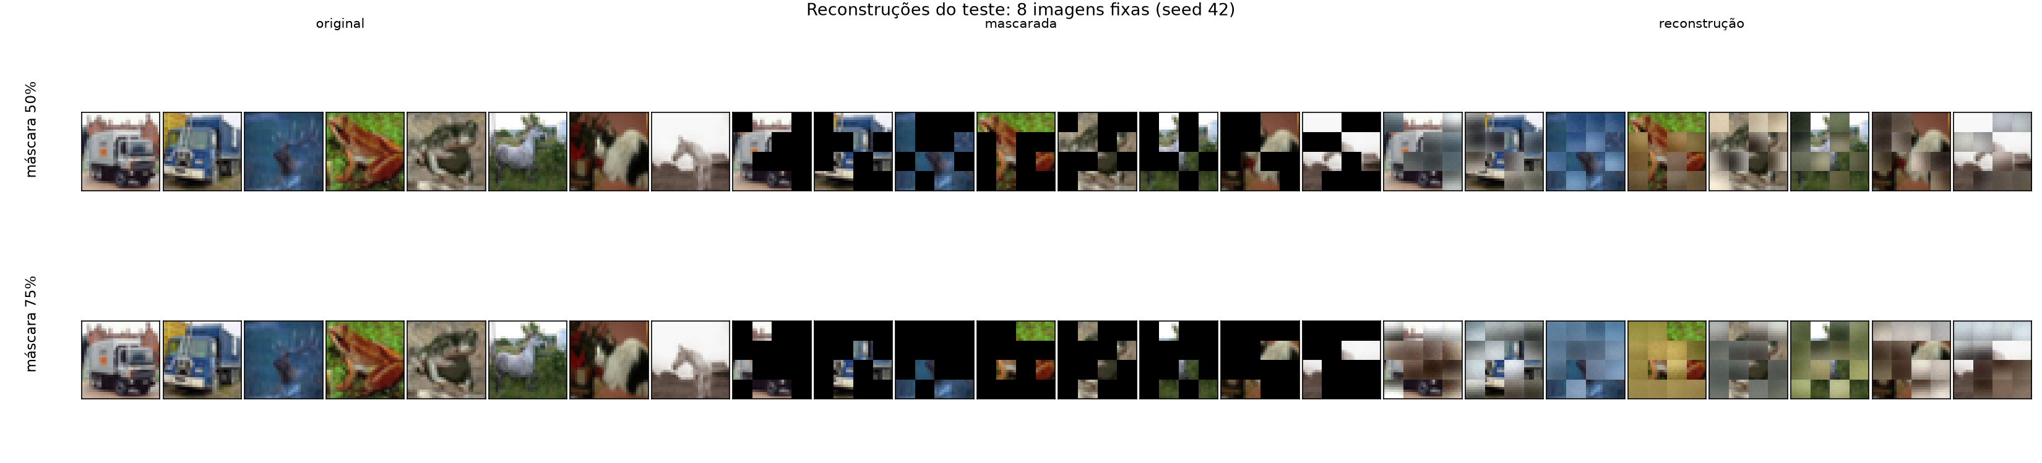
Experimento próprio no CIFAR-10
MAE próprio, escrito do zero em PyTorch puro (sem código de terceiros)
Mesmo protocolo nas duas condições: 200 épocas, batch 256, lr 3.0e-04 (AdamW)
Semente única 42; subset balanceado verificado por md5; teste fixo de 1.000 imagens
Máscara aninhada: os patches ocultos a 50% também estão a 75%, isolando o efeito da taxa
50% oculta 8 dos 16 patches; 75% oculta 12 (custo por época diverge: 8 contra 4 tokens no encoder)
MSE de 75% é +17.8% maior que o de 50%: nesta configuração, mascarar mais elevou o erro
Delimitação: evidência desta configuração, semente única; repetir com mais sementes e avaliar downstream antes de generalizar
Condição | MSE de teste (ocultos)
Máscara 50% | 0.0608
Máscara 75% | 0.0717
Fonte: resultados/metricas.csv (semente 42)
Reconstruções: 8 imagens fixas do teste (semente 42)

Slide 8
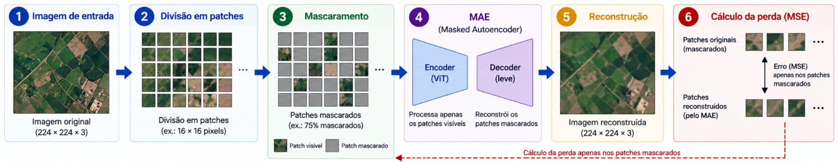
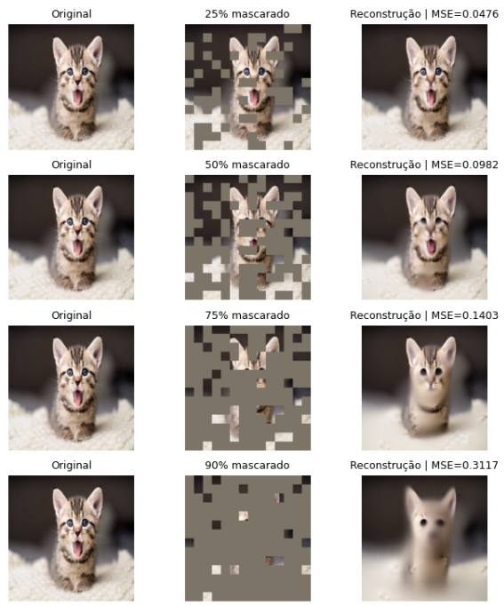
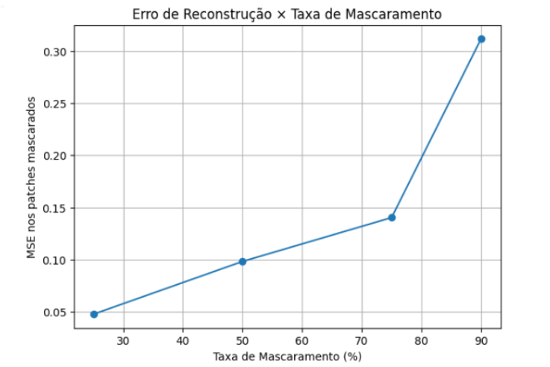
Experimento complementar: ViT-MAE
Mascarado e reconstruído em cada taxa
Erro de reconstrução por taxa (colega)
Configuração do material do colega:
MAE pré-treinado, arquitetura Vision Transformer (ViT)
Entrada de 224x224 pixels, patches de 16x16
Taxas avaliadas: 25%, 50%, 75% e 90%
MSEs documentados pelo colega:
25%: 0,0476 | 75%: 0,1403 | 90%: 0,3117
Menos informação visível torna a reconstrução mais desafiadora
Imagem superior: fluxo do experimento com MAE pré-treinado. Fonte: apresentação do colega do grupo; implementação pública: Hugging Face Transformers, ViTMAE, modelo facebook/vit-mae-base (Meta AI).
Código do experimento do colega: https://colab.research.google.com/drive/11BkUg8lzF079vWErYh5plimEVcF16gXN

Slide 9
Aplicações por domínio (colega)
Pré-treinar com grandes volumes de dados não rotulados e transferir as representações
Visão computacional: classificação, detecção de objetos, segmentação semântica, reconhecimento visual
Imagens médicas: radiografias, tomografias e ressonâncias; pré-treinamento sem anotação; extração de características para diagnóstico
Sensoriamento remoto: uso e cobertura do solo, detecção de mudanças, imagens de satélite, monitoramento ambiental e agrícola
Outras modalidades: linguagem natural, vídeos, áudio e aprendizado multimodal

Slide 10
Pós MAE e tarefas downstream (colega)
Pré-treinamento: o MAE usa grandes volumes de imagens não rotuladas; parte dos patches é mascarada e o modelo aprende a reconstruir
Nesse processo, o encoder ViT aprende representações visuais das imagens
Depois do pré-treinamento, o decoder pode ser descartado: sua função principal era auxiliar a reconstrução
O encoder pré-treinado é reutilizado em tarefas downstream: classificação de imagens, detecção de objetos e segmentação semântica
Uso do encoder: extrator de características ou pesos ajustados por fine-tuning para a nova tarefa
Eco do nosso diagrama: o decoder leve sai e o encoder pesado fica

Slide 11
Conclusões
Reconstruir o que foi escondido não é o objetivo final: é o mecanismo para o modelo aprender boas representações
O mascaramento aproveita dados não rotulados, em texto (BERT) e em imagens (MAE)
No experimento próprio, 75% mascarado errou mais que 50%: nesta configuração, mascarar mais elevou o erro (semente única 42)
No experimento do colega com MAE pré-treinado público, as taxas maiores de mascaramento elevaram o MSE registrado no material dele
Leitura delimitada: qualidade visual da reconstrução não é prova de representações melhores
Repetição com mais sementes e avaliação downstream continuam necessárias antes de generalizar

Slide 12
Referências
Devlin, J.; Chang, M.; Lee, K.; Toutanova, K. (2019). BERT: Pre-training of Deep Bidirectional Transformers for Language Understanding. NAACL-HLT.
Dosovitskiy, A. et al. (2021). An Image is Worth 16x16 Words: Transformers for Image Recognition at Scale. ICLR.
He, K.; Chen, X.; Xie, S.; Li, Y.; Dollár, P.; Girshick, R. (2022). Masked Autoencoders Are Scalable Vision Learners. CVPR.
Bao, H. et al. (2022). BEiT: BERT Pre-Training of Image Transformers. ICLR.
Xie, Z.; Zhang, Z.; Lin, Y.; Bian, J.; Lin, L.; Zeng, D. (2022). SimMIM: A Simple Framework for Masked Image Modeling. CVPR.
Krizhevsky, A.; Nair, V.; Hinton, G. (2009). CIFAR-10 (Canadian Institute for Advanced Research). Fonte dos dados deste trabalho, verificado por md5.
Crédito do experimento complementar: material do colega do grupo, com a implementação pública Hugging Face Transformers, ViTMAE, modelo facebook/vit-mae-base (Meta AI).
Código do experimento do colega: https://colab.research.google.com/drive/11BkUg8lzF079vWErYh5plimEVcF16gXN

